Slide 1
HTML-Tool-4-School
Felix Goergen, Lena Stelzer

Slide 2
Gliederung

Slide 3
HTML
Kurz erklären, was HTML ist?

Slide 4
Blockbasierte Programmierung
Kurz erklären, was blockbasierte Programmierung ist?

Slide 5
Unsere Aufgabe
HTML-Editor (wie auf nächster Folie) programmieren
Mit Tutorkomponente (eigenständiges Lernen)

Slide 6
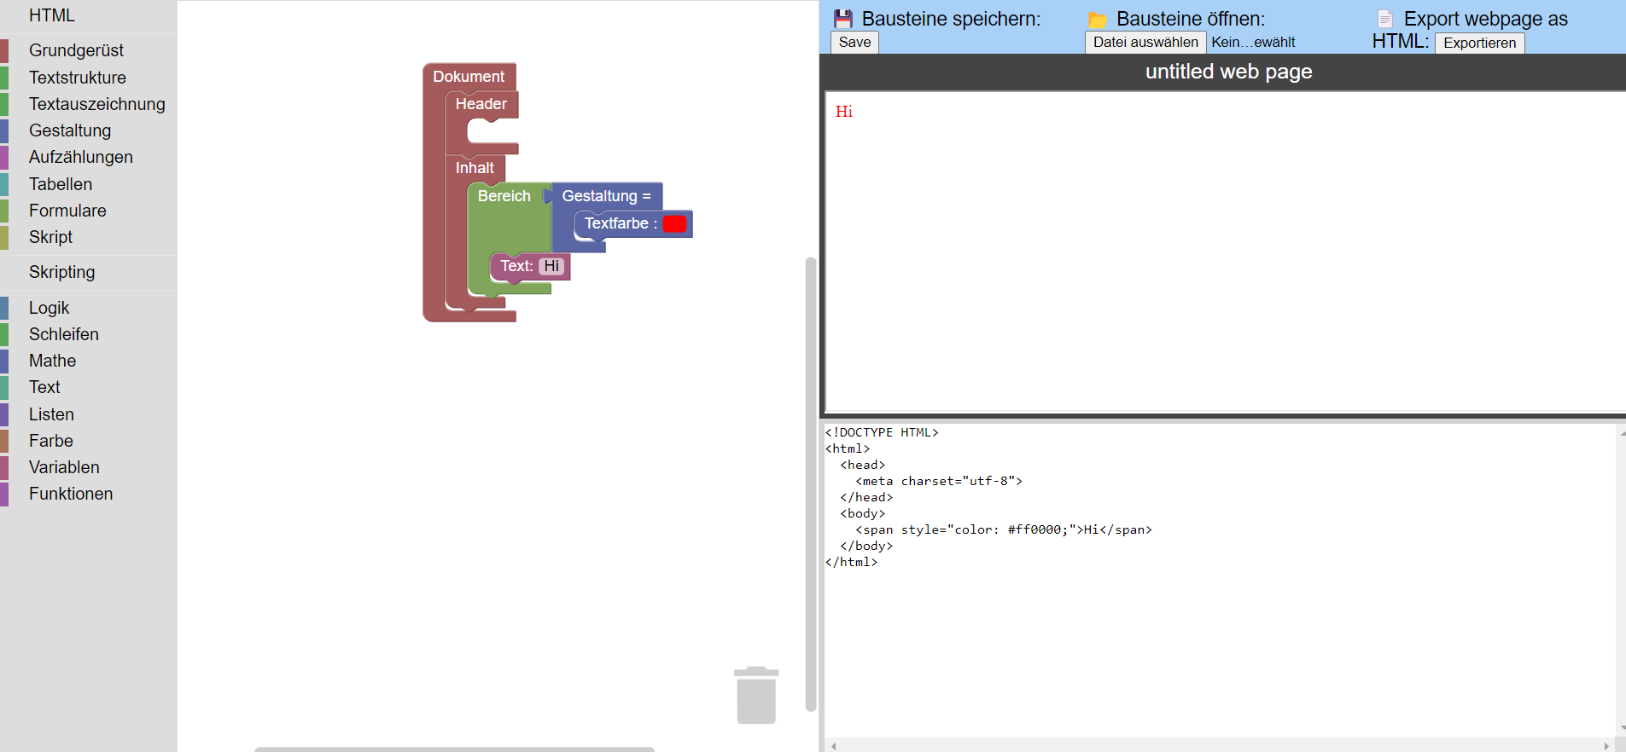

Slide 7
Motivation
LehrplanPLUS
Anfangsmodul 1.7 Informationsbeschaffung und –präsentation
Die Schülerinnen und Schüler sammeln zielgerichtet Informationen zu altersgemäßen Themen, um daraus unter Einsatz einer geeigneten Software adressatengerechte Präsentationen (z. B. in Bezug auf Sprache und Gestaltung) zu erstellen und diese vorzutragen.
Finde es schwierig hier einzuordnen… da im Anfangsunterricht 0 von html steht … aber ja Informationspräsentation, und für die Kleinen abzielen – heißt unser Programm muss noch gar nicht so viel können und große Erklärungen zu html hinfällig?

Slide 8
Motivation
Kompetenzerwartungen
Die Schülerinnen und Schüler ...
sammeln Informationsmaterial, setzen sich kritisch mit den Inhalten auseinander und bewerten deren Informations- und Wahrheitsgehalt.
berücksichtigen bei der Nutzung von Informationsquellen für eigene Präsentationen Regeln des Urheber- und Lizenzrechts.
planen ihre Präsentation ggf. im Team systematisch und setzen bei der Erstellung Gestaltungs- und Strukturierungsmöglichkeiten ein.
präsentieren ihre Arbeitsergebnisse sach- und adressatengerecht in der Gruppe.
Inhalte zu den Kompetenzen:
Suchstrategien, z. B. Bedienung von Suchmaschinen, Textsuche
Beurteilungskriterien für Wahrheitsgehalt und Qualität von Informationen
strukturierte Stoffsammlung mit Quellenangaben
Urheberrecht und Lizenzmodelle, z. B. Creative-Commons
Präsentationsplanung, z. B. Grob- und Feingliederung mit Mindmaps
grundlegende Funktionsweise eines Präsentationsprogramms
Präsentationsstrukturierung (z. B. Ablauf, Verknüpfungen) und Gestaltungsregeln (z. B. für Farbe und Schrift)
Präsentations- und Vortragstechniken
Finde es schwierig hier einzuordnen… da im Anfangsunterricht 0 von html steht … aber ja Informationspräsentation, und für die Kleinen abzielen – heißt unser Programm muss noch gar nicht so viel können und große Erklärungen zu html hinfällig?

Slide 9
Motivation
Da für SuS das Erlernen einer neuen Auszeichnungssprache eine gewisse Komplexität mit sich bringt und das stupide Auswendiglernen von unzähligen HTML-Tags als Langweilig empfunden werden könnte, wird nach einer Möglichkeit gesucht diese Barrieren abzubauen. Es soll eine Software entwickelt werden, die die Grundlagen und erste Schritte der HTML-Programmierung vermittelt.
Den SuS soll ein erster Einblick in die Präsentation von Inhalt auf Webseiten gegeben werden.

Slide 10
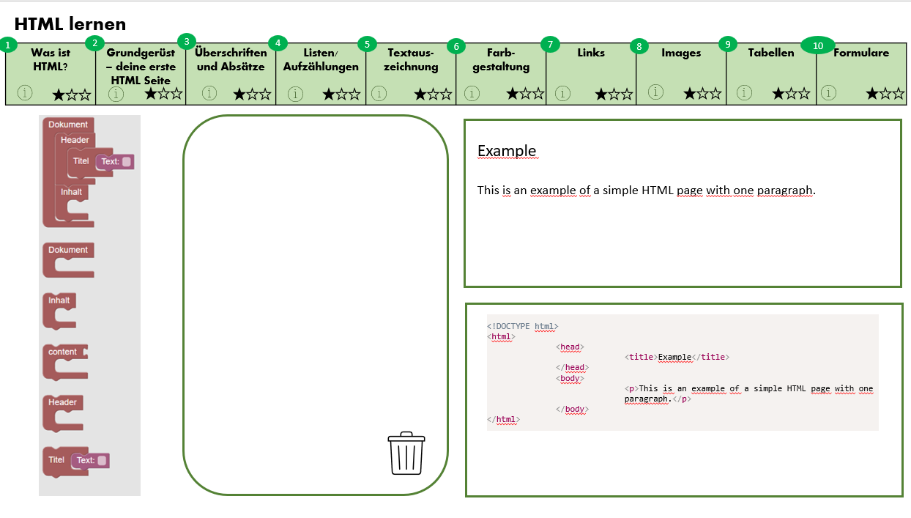
Erste Schritte
Entwurf, wie es am Ende aussehen soll

Slide 11
Aufbau
HTML-basierte Software mithilfe Blockly-Bibliothek (google) erstellen
Ziel: HTML-Seiten blockbasiert programmieren
In Echtzeit: Aussehen der HTML-Seite und Code anzeigen
Anhand von vorheriger Folie erklären – wie es ursprünglich geplant war …

Slide 12
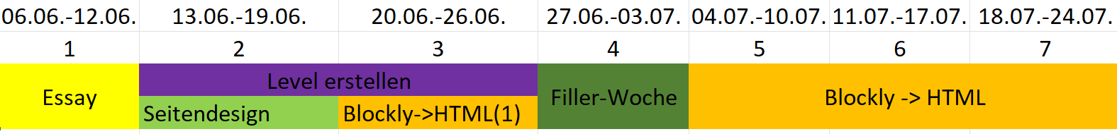
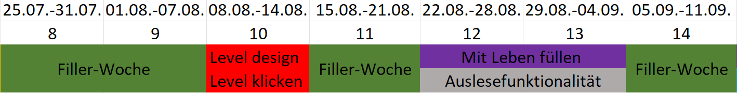
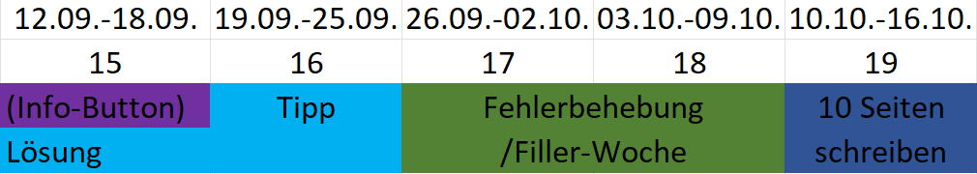
Zeitplan
Präsentation erstellen

Slide 13
Aufgabe
Planung einer Webseite – die Realschule am Schönen Platz
Um die Überlegungen zu verdeutlichen, die vor der Veröffentlichung einer Website stehen, begeben wir uns jetzt in das Sekretariat der Realschule am schönen Platz in Schöndorf. Die Realschule am Schönen Platz ist eine Realschule, wie auch deine Schule, die du besuchst. Herr Hausl, der Schulleiter, ist sehr ambitioniert und möchte mehr Schülerinnen und Schüler und auch deren Eltern dazu motivieren, auf seine Realschule zu wechseln. Er möchte über die Stadtgrenze hinaus im ganzen Landkreis bekannt werden. Nachdem alle Nachbarschulen bereits eine eigene Schulhomepage haben, möchte die Schulleitung nun auch moderner werden, um den Konkurrenzkampf zu gewinnen.

Slide 14
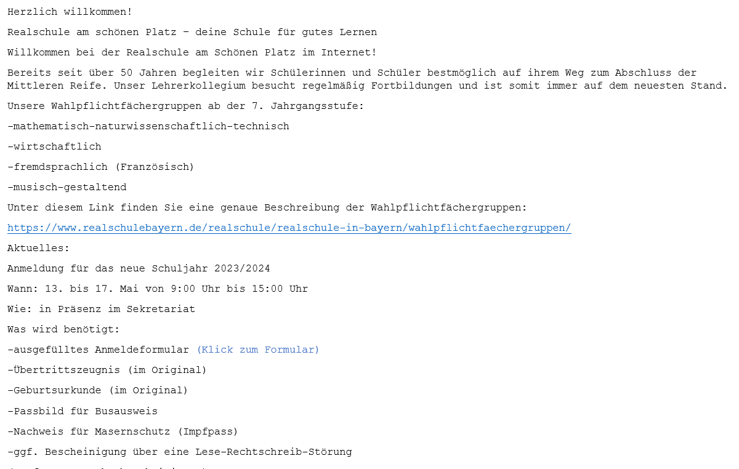
Aufgabe
Herrn Hausls Entwurf
Herr Hausl hat sich bereits überlegt, was er auf seine Webseite schreiben möchte. Unten siehst du seinen Konzepttext – ohne Markup, einfach wie mit einer Schreibmaschine erstellt.

Slide 15
Was kann unser Tool schon?

Slide 16
Codeausschnitte?

Slide 17
Genauer zum Aufbau

Slide 18
Vorführung

